Slide 1
Муниципальное бюджетное дошкольное образовательное учреждение детский сад общеразвивающего вида № 23
Всероссийский флешмоб
«Голубь мира 2020»
Подготовил:
Ивойлова А.А.
2020г.

Slide 3
Цель: передать понимание значения мира детям, стремление к миру во всём Мире.

Slide 4
Задачи: • Развивать кругозор воспитанников; • Воспитание патриотических чувств, гордости за Отечество • Привитие детям желания - жить и трудиться в мире, дружбе и согласии.

Slide 5
Вот уже 75 лет мы живём в мире благодаря подвигу русского солдата. Та страшная война закончилась, отгремели бои, враг повержен, на русской земле воцарился мир и покой. И так хочется, чтобы больше никогда не гремели взрывы, не горели дома, не страдали люди. Хочется всегда видеть небо голубым, и иногда тёмным и хмурым от дождевых, а не свинцовых туч. И чтобы в этом голубом небе кружили стайки белых голубей!

Slide 6
Голубь - символ мира. Поэтому, выражая своё отношение к мирной жизни на Земле, люди выпускают в небо белых голубей. Всероссийский флешмоб "Голубь мира" объявлен в России повсеместно. И мы ,конечно, со всей ответственностью и творчеством подошли к участию в этом событии.

Slide 7
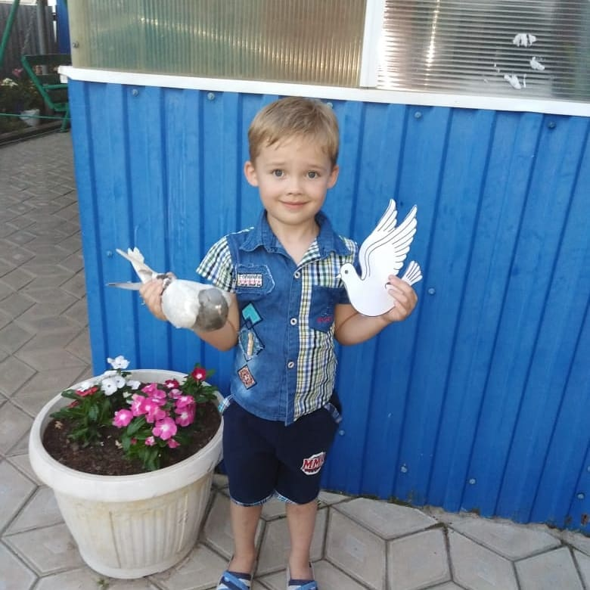
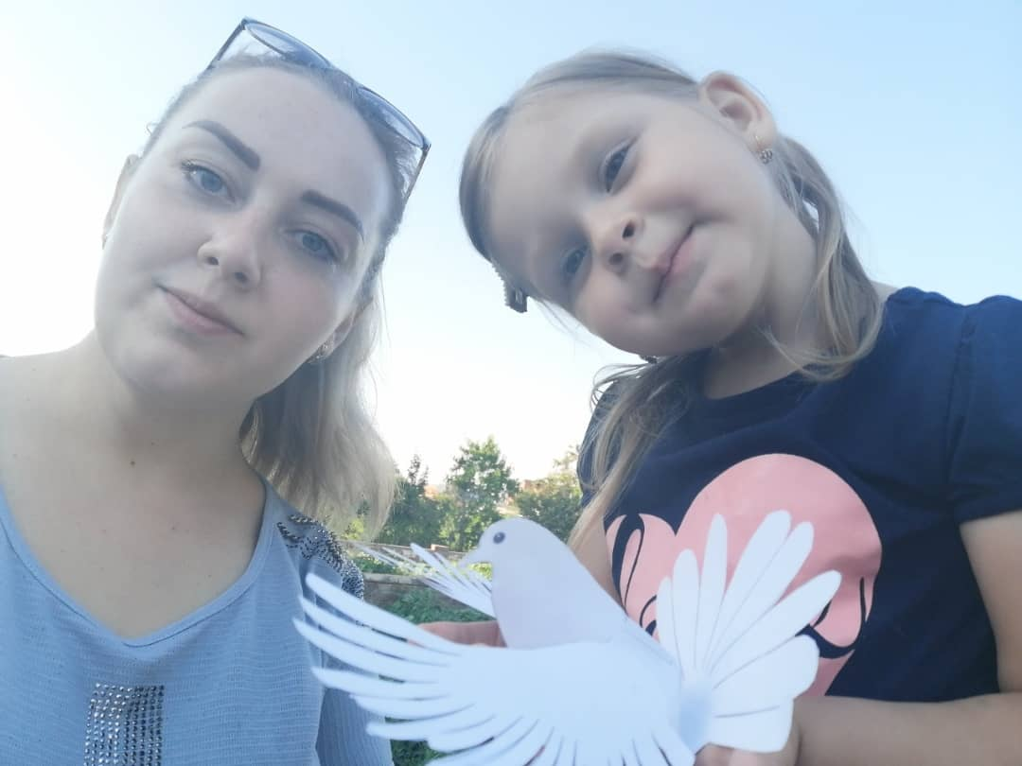
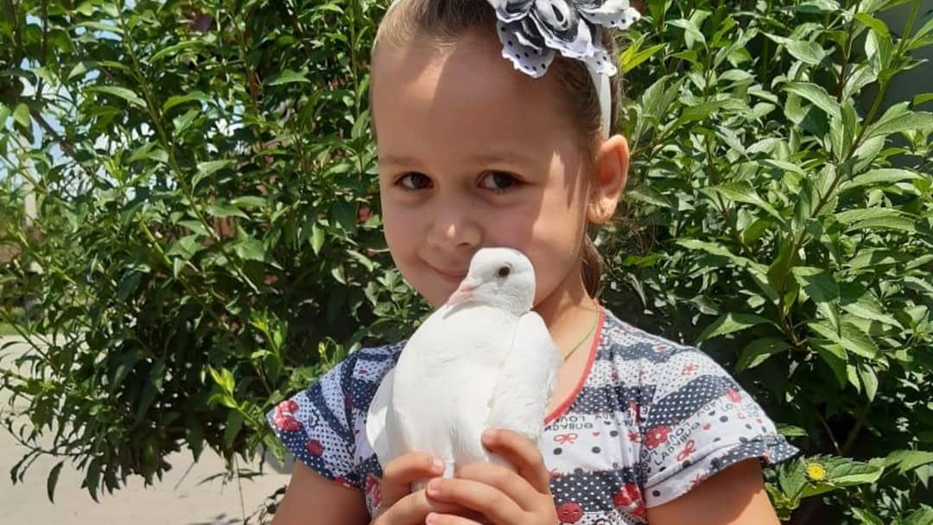

Slide 8
Мир – это счастливая жизнь, это спокойствие, это разумность, радость улыбок, душевное тепло и комфорт.

Slide 9
Спасибо за внимание!

